Slide 1
ANALÝZA A PROJEKTOVÁNÍ SYSTÉMŮ Analýza rizik
Roman Danel
VŠB – TU Ostrava
HGF
Institut ekonomiky a systémů řízení

Slide 2
Analýza rizik - pojmy
Aktivum (asset) – vše co má pro společnost nějakou hodnotu a mělo by být odpovídajícím způsobem chráněno,
Hrozba (threat) – jakákoliv událost, která může způsobit narušení důvěrnosti, integrity a dostupnosti aktiva
Zranitelnost (vulnerability) – vlastnost aktiva nebo slabina na úrovni fyzické, logické nebo administrativní bezpečnosti, která může být zneužita hrozbou.
Riziko – pravděpodobnost, že hrozba zneužije zranitelnost a způsobí narušení důvěrnosti, integrity nebo dostupnosti.
Opatření (countermeasure) – opatření na úrovni fyzické logické nebo administrativní bezpečnosti, které snižuje zranitelnost a chrání aktivum před danou hrozbou

Slide 3
Analýza rizik - pojmy
ohrožení (exposure) – skutečnost, že existuje zranitelnost, která může být zneužita hrozbou
narušení (breach) – situace, kdy došlo k narušení důvěrnosti, integrity nebo dostupnosti v důsledku překonání bezpečnostních opatření.

Slide 4
Security
Autentizace - přístup
Autorizace – rozsah oprávnění
Accountability – je možné zjistit, kdo udělal danou operaci?

Slide 5
Definování aktiv
Aktivem je cokoliv, co má pro organizaci hodnotu:
fyzická aktiva (např. počítačový hardware, komunikační prostředky, budovy
informace (dokumenty, databáze,...)
software
schopnost vytvářet určité produkty nebo poskytovat služby – know-how
pracovní sílu, školení pracovníků, znalosti zaměstnanců, zapracování apod.
nehmotné hodnoty (např. abstraktní hodnota firmy, image, dobré vztahy atd..)

Slide 6
Analýza rizik – druhy hrozeb
Hrozby
Fyzické
Software
Lidé
Přírodní
vlivy
Selhání
HW
Vnější
Chyby SW
Vnitřní
Vnější
Výpadek
napájení
Úmyslné
Neúmyslné

Slide 7
Metodiky pro Analýzu rizik
CRAMM (CCTA Risk Analysis and Management Method)
BS7799
ISO/IEC 27001:2005
OCTAVE-S (Operationally Critical Threat, Asset and Vulnerability Evaluation)
RISK IT

Slide 8
CRAMM
Organizace CCTA, 1985, metodika
Pro nasazení nutné proškolení
Verze 4 zahrnuje normu ISO 27001
Ceněn mezi auditory
Rozhraní na SSADM (strukturovaná analýza a design) a PRINCE (Project in Controlled Environment)

Slide 9
CRAMM
Databáze informací, zahrnující: hrozby, slabiny a protiopatření
Identifikace a ocenění aktiv
Seskupení aktiv do logických skupin a stanovení hrozeb; odhad zranitelnosti a stanovení požadavků na bezpečnost pro jednotlivé skupiny
Návrh protiopatření pro ochranu aktiv

Slide 10
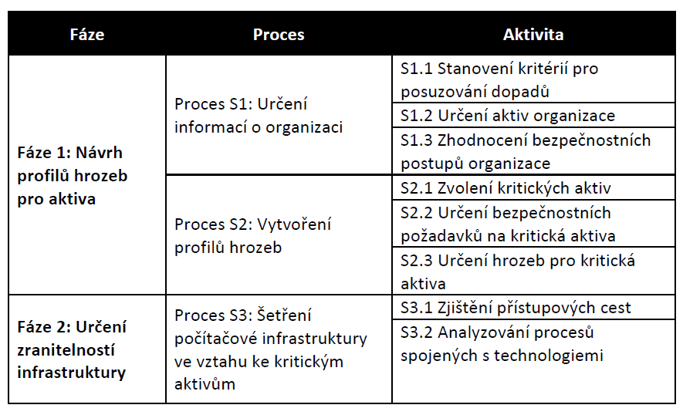
OCTAVE-S

Slide 11
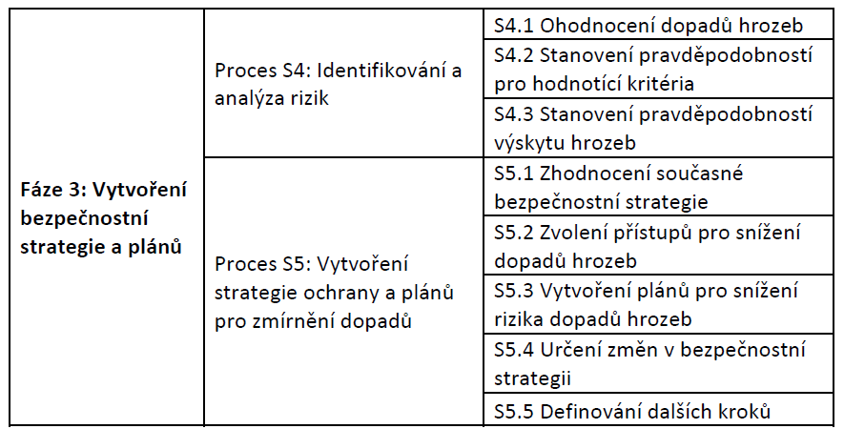

Slide 12
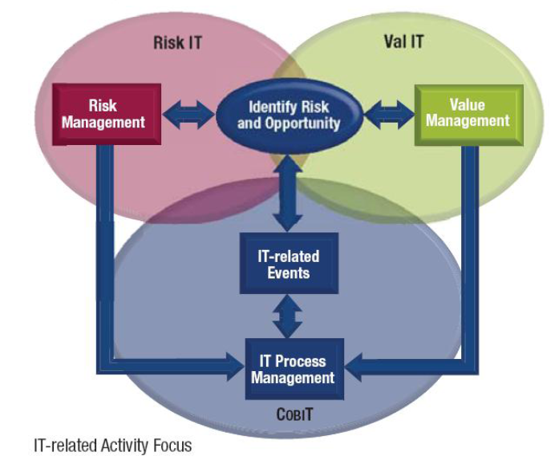
RISK IT
Notes:
[2] FISCHER, U. Risk IT [prezentace]. Rolling Meadows, USA : ISACA, 2009. Dostupné z WWW: <http://www.isaca.org/Knowledge-Center/Standards/Documents/Risk-IT-Overview.ppt>.

Slide 13
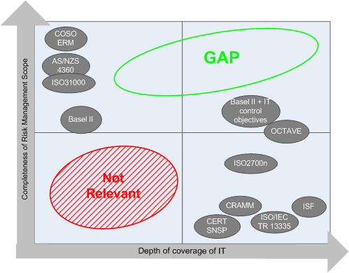
Isaca

Slide 14
Postup analýzy rizik
Stanovení hranice
Identifikace aktiv
Stanovení hodnoty aktiv (+seskupení)
Identifikace hrozeb
Analýza hrozeb
Pravděpodobnost jevu
Měření rizika

Slide 15
Případová studie
http://bpm-tema.blogspot.com/2007/11/ppadov-studie-analzy-rizik-informan.html

Slide 16
Analýza rizik
Co se stane, když informace nebudou chráněny?
Jak může být porušena bezpečnost informací?
S jakou pravděpodobností se to stane?

Slide 17
Co je cílem?
Zajištění důvěrnosti dat
Zajištění integrity dat
Zajištění dostupnosti

Slide 18
Bezpečnostní studie
Odhad hrozeb
Škoda způsobená incidentem
dočasná, trvalá
Analýza zranitelnosti
Odhad dopadů incidentu:
Stanovením finančních nákladů
Stupnice 1-10
Ohodnocení – nízký, střední, vysoký
Analýza rizik: riziko je potenciální možnost, že daná hrozba využije zranitelnosti

Slide 19
Bezpečnostní studie
Přijetí zbytkových rizik
Stanovení omezení
organizační
finanční
personální
právní
technická

Slide 20
BCM
Business Continuity Management
BCM je manažerská disciplína, která se zaměřuje na identifikaci potencionálních dopadů, jež organizaci hrozí po havárii. Vytváří rámec pro zajištění určité míry odolnosti a schopnosti reagovat na neočekávané události.

Slide 21
Bezpečnostní politika
BP má za úkol zajistit bezpečnost IS s přihlédnutím k nákladové efektivitě a musí odpovídat na tyto otázky:
Kdo nese zodpovědnost?
Kdy to bude efektivní?
Jak to bude vynuceno?
Kdy a jak to bude uvedeno do praxe?

Slide 22
Standardní kroky řešení bezpečnosti
studie informační bezpečnosti – aktuální stav,
riziková analýza,
tvorba bezpečnostní politiky - vytýčení cílů,
bezpečnostní standardy – pro naplnění cílů bezpečnostní politiky,
bezpečnostní projekt – technická opatření,
implementace bezpečnosti – nasazení výše uvedeného,
monitoring a audit – prověřování, zda vytvořené bezpečnostní mechanismy odpovídají dané situaci.

Slide 23
Havarijní plán
Postup a reakce v případě havárie, poruchy nebo nefunkčnosti IS
Součást Bezpečnostní politiky
Uživatel IS by měl vědět KOHO a JAK informovat v případě poruchy

Slide 24
ISO 27001
Požadavky na systém managementu bezpečnosti informací, revize 2013
Snížení rizika úniku citlivých informací
Verze 2005 – soulad se zákonem na ochranu osobních údajů
Vhodný pro státní správu, telekomunikační společnosti, IT firmy…
model Plánuj-Dělej-Kontroluj-Jednej (Plan-Do-Check-Act, PDCA)

